Slide 1
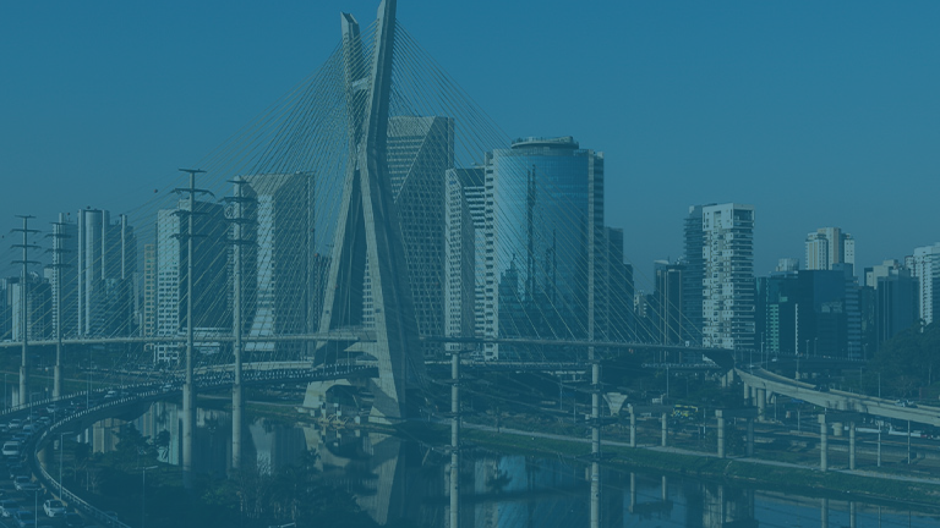

DIAGNÓSTICO FINANCEIRO
Transformando desafios jurídicos em oportunidades estratégicas.

Slide 2




Objetivos da Análise
Três Pilares de Otimização
Redução de tempo de resolução
Identificação de processos acima do tempo esperado, medidas de ação nos escritórios e processos mais prejudiciais.
Controle de custos
Diminuir o custo total da carteira contenciosa civil, Identificar nas carteiras possibilidades de acordo ou renegociação.
Mitigação de riscos
Identificar padrões de processos com alta probabilidade de perda e direcioná-los à escritórios com alta taxa de sucesso.
1

Slide 3
Panorama geral da base de dados
A carteira atual apresenta 21% dos processos ativos com mais de 6 anos sem resolução, indicando necessidade de priorização de casos críticos.
31% dos processos ativos são considerados de alto risco, representando um valor financeiro em torno de R$ 675 milhões.
A média de tempo de resolução para processos encerrados é de 11 meses, enquanto os processos ainda ativos possuem uma média de 5 anos em andamento.
Distribuição de Processos de Alto Risco
Tempo de Resolução por Categoria (Em anos)
2

Slide 4
Perfil do Processo Ativo
A análise da carteira ativa revela que 14% dos processos ativos têm prognóstico "Provável", representando um risco financeiro de R$ 372 Mi com processos. Além disso, os processos em fase Recursal tem em média 5,5 anos ativos, indicando um prolongamento considerável no tempo de resolução.
Valor de Risco por fase Atual.
Distribuição por Prognóstico
Tempo médio Ativo de 5,5 anos
3

Slide 5
Perfil do Processo Ativo
Esses escritórios concentram os processos mais críticos em termos de valor financeiro e tempo de resolução, exigindo ações imediatas para mitigar perdas e otimizar resultados.
Top 1 - Miranda advogados(SP): R$ 181 milhões em alto risco, com 394 processos ativos e um tempo médio de 9 anos.
Top 2 - Camargo advogados(SC): R$ 101 milhões em alto risco, com 228 processos ativos e um tempo médio de 8 anos.
Top 3 - Braga Advogados (PR) : R$ 83 milhões em alto risco, com 148 processos ativos e tempo médio de 6 anos
Risco Financeiro por Escritório e Estado (UF)
Duração de Processos por Escritório em Andamento. (Em anos)
Tempo médio
4

Slide 6
Perfil do Processo Encerrados
A análise dos processos encerrados revela importantes ganhos financeiros e áreas críticas que precisam de atenção. Através de acordos e decisões de improcedência, foi possível economizar R$ 285 milhões, reduzindo significativamente os custos da carteira. No entanto, 59% dos processos encerrados apresentaram falhas, resultando em perdas significativas, com um total de R$ 1.2 Bilhões perdidos em processos.
Distribuição dos Processos Encerrados (Acordos, Improcedência, Procedência)
Percentual de Processos: Falhas x Sucesso
5

Slide 7
Perfil do Processo Encerrados
Avaliando a carteira de processos encerrados identifiquei que o tempo médio de resolução é de 11 meses, com alguns escritórios superando essa média, o que impacta negativamente a eficiência geral. Escritórios como Miranda Advogados, com uma taxa de falha de 31%, são críticos e requerem ações imediatas para melhorar suas estratégias e reduzir perdas.
Por outro lado, escritórios como Camargo Advogados, com uma taxa de sucesso de 22%, demonstram práticas eficientes que podem ser replicadas para melhorar o desempenho da carteira. Focar nesses exemplos é essencial para mitigar riscos e otimizar os resultados futuros.
Taxa de Falha x Sucesso por Escritório
Comparação do Tempo Médio de Resolução por Escritório (Em meses)
Tempo médio
6

Slide 8



Diagnóstico de Oportunidades de Melhoria
Impacto Financeiro
Identifiquei que os top 3 escritórios com maior risco financeiro, representam R$ 365 Milhões em risco. Priorizar esses casos e escritórios podem gerar uma recuperação significativa de capital e melhorar o fluxo de caixa.
Monitoramento de Tempo de Inatividade
Alguns processos ativos estão parados por mais de 7 anos, o que impacta diretamente a eficiência da operação. Implementar uma solução de monitoramento de prazos permitirá ações corretivas antecipadas, reduzindo o risco de atrasos e ineficiências.
7

Slide 9



Diagnóstico de Oportunidades de Melhoria
Acelerar Resolução e Reduzir Custos
Renegociação de Acordos: Através de renegociações em processos de risco Provável - Possível, podemos reduzir significativamente o tempo de resolução e os custos.
Dashboard de Monitoramento
Um dashboard de prazos críticos permitirá identificar e alertar os principais processos que estão próximos de exceder o limite de tempo de resolução. Isso dará mais visibilidade ao time jurídico, facilitando a tomada de decisão rápida.
8

Slide 10


Diagnóstico de Oportunidades de Melhoria
Ações Proativas para Melhorar Resultados
Replicação de Boas Práticas
Escritórios que têm uma alta taxa de sucesso, como Camargo Advogados, podem servir como modelo para melhorar a eficiência em outros escritórios. Adotar essas práticas em escritórios com alto índice de falhas, como Miranda Advogados, pode gerar uma melhoria significativa no desempenho geral da carteira.
9

Slide 11

Cronograma de implementação – Curto Prazo (0 – 3 meses)
Avaliação dos Processos com Alto Risco Financeiro
Processos com Maior Exposição Financeira
Principais Processos com Alto Risco
Ações de Renegociação para Mitigação de Riscos
(Em R$ Milhões)
Estratégia de Renegociação dos Processos
Negociar Acordos: Priorizar acordos estratégicos com os envolvidos para reduzir o tempo de resolução e o risco financeiro.
Foco em Processos de Longo Prazo: Processos que estão parados por muito tempo serão reavaliados e renegociados para liberar recursos e evitar custos adicionais.
10

Slide 12

Cronograma de implementação – Médio a Longo Prazo (3 - 12 meses)
Implementação de um Dashboard de Monitoramento de Prazos e KPIs
Esse passo tem como objetivo principal fornecer uma visão consolidada dos principais indicadores de performance, ajudando a equipe a identificar processos críticos e monitorar o cumprimento dos prazos de forma contínua.
Detalhamento das Fases
Fase 1: Planejamento e Identificação de KPIs Relevantes (0-3 meses):
Definir os principais KPIs que serão monitorados no dashboard, como:
Tempo médio de resolução de processos.
Taxa de sucesso e falha por escritório.
Valores recuperados versus valores em risco.
Planejamento da arquitetura do dashboard e integração com sistemas existentes.
Fase 3: Testes Piloto e Ajustes (6-9 meses):
Rodar um piloto do dashboard com um grupo limitado de usuários, ajustando funcionalidades e aprimorando as métricas monitoradas.
Implementar relatórios periódicos gerados automaticamente pelo dashboard.
Fase 2: Desenvolvimento do Dashboard (3-6 meses):
Desenvolver e personalizar o dashboard, garantindo que ele capture dados em tempo real e forneça uma visão clara dos principais prazos e KPIs.
Iniciar os primeiros testes com alertas automatizados para processos que estão próximos de exceder o limite de prazo.
Fase 4: Integração Completa e Monitoramento Contínuo (9-12 meses):
Integração total do dashboard no fluxo de trabalho da equipe jurídica.
Automatização completa dos alertas de prazos e geração de relatórios gerenciais com base nos KPIs, permitindo revisões de performance trimestrais.
11

Slide 13
Abertura para Discussão
12

